Slide 1
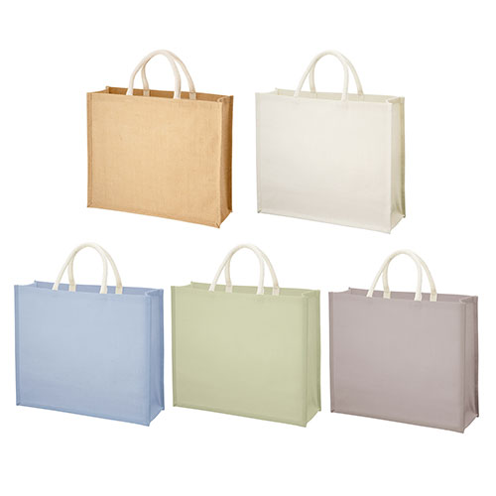
【提案書】
ジュートスクエアトート(L)
特徴
自然でざっくりとした雰囲気を醸し出すジュートと呼ばれる麻素材を使用したスクエアタイプのLサイズトートです。オリジナル名入れも可能なため、ノベルティグッズ等としてもとても人気です。
納期
納期スペース
仕様
素 材：植物繊維(ジュート) 他
サイズ：本体/約420×360×140mm、持ち手/約20×370mm
容 量：約21L
備 考：ナチュラルベージュ・ナチュラルホワイト
お見積
お見積りスペース

